Slide 1
এই স্লাইডটি সম্মানিত শিক্ষকবৃন্দের জন্য।
স্লাইডটি উপস্থাপনের পূর্বে পাঠ্য পুস্তকের
সংশ্লিষ্ট পাঠের সাথে মিলিয়ে নিতে পারেন।
এই পাঠটি শ্রেণিকক্ষে উপস্থাপনের সময় প্রয়োজনীয় পরামর্শ প্রতিটি
স্লাইডের নিচে অর্থাৎ Slide Note এ সংযোজন করা হয়েছে।
আশা করি সম্মানিত শিক্ষকগণ পাঠটি উপস্থাপনের পূর্বে উল্লেখিত
Note দেখে নেবেন।
এই পাঠটি শ্রেণিকক্ষে উপস্থাপনের সময় প্রয়োজনীয় পরামর্শ প্রতিটি
স্লাইডের নিচে অর্থাৎ Slide Note এ সংযোজন করা হয়েছে।
আশা করি সম্মানিত শিক্ষকগণ পাঠটি উপস্থাপনের পূর্বে উল্লেখিত
Note দেখে নেবেন এবং F5 চেপে উপস্থাপন শুরু করতে পারেন।
Notes:
স্লাইডটি উপস্থাপনের পূর্বে পাঠ্য পুস্তকের সংশ্লিষ্ট পাঠের সাথে মিলিয়ে নিতে পারেন। শিখনফল অর্জনের জন্য কোন স্লাইডটি কিভাবে প্রেজেন্টেশন করবেন স্লাইডের ছবি ও ভিডিওর সাথে নিজের জ্ঞানকে মিলিয়ে নিতে পারেন।

Slide 2
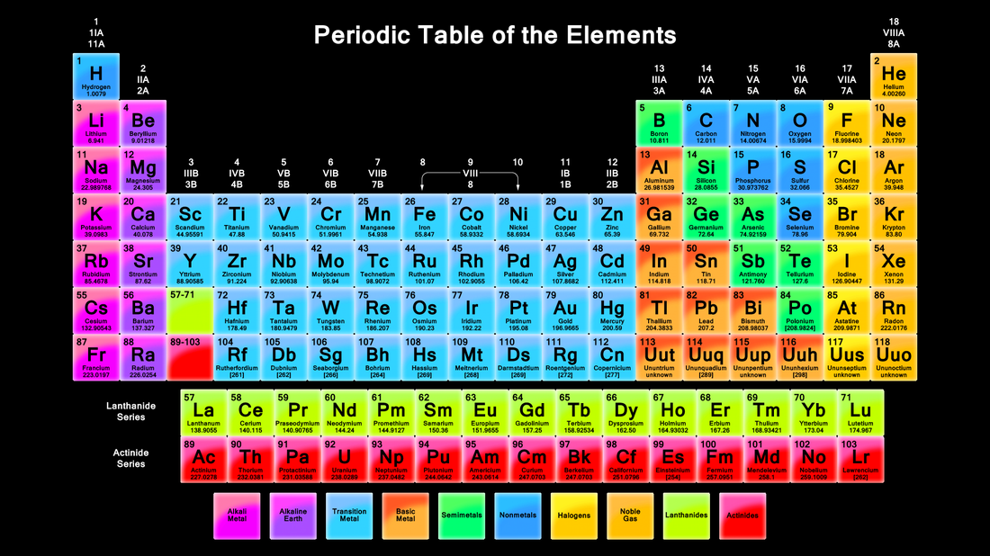
স্বাগতম

Slide 3
পরিচিতি
মোহাম্মদ নাসির উদ্দিন
সহকারী শিক্ষক
দুলালপুর এস,এম,এন্ড কে উচ্চ বিদ্যালয়
ব্রাহ্মণপাড়া, কুমিল্লা।
unasir983@yahoo.com
Mob.-01745038513
শ্রেণিঃ নবম
বিষয়ঃ রসায়ন
অধ্যায়ঃ চতুর্থ
Notes:
পরিচিতি স্লাইডটি শুধু শিক্ষকের জন্য। কন্টেন্টটির মানসম্মত করার জন্য মতামত দিলে কৃতজ্ঞ থাকবো।

Slide 4
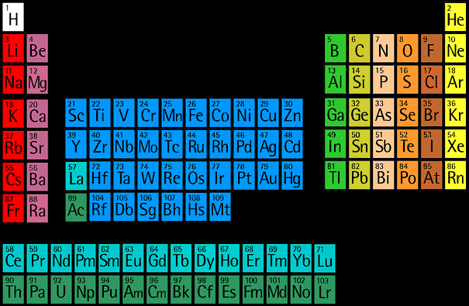
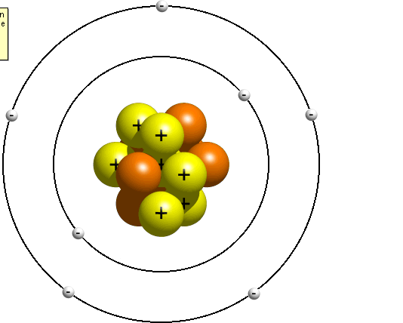
?
?
প্রোটন সংখ্যা ও নিউট্রন সংখ্যার সমষ্টিকে কি বলে?
প্রোটন সংখ্যা=?
ভর সংখ্যা ও পারমাণবিক সংখ্যার সাথে পর্যায় সারণির সম্পর্ক কি?
Notes:
পর্যায় সারণির চার্ট দেখাতে পারেন। এছাড়াও ইচ্ছা করলে অন্য কোনোউপায় অবলম্বন করে পাঠ উপস্থাপন করতে পারেন।

Slide 5
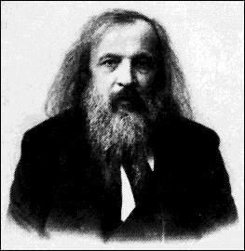
পর্যায় সারণির মূল ভিত্তি

Slide 6
শিখনফল
1।পর্যায় সারণি কি তা বলতে পারবে।
২।পর্যায় সারণির মূলভিত্তি কি তা পারবে।
৩। পর্যায় সারণিতে যে কোন মৌলের অবস্থান নির্ণয় করতে পারবে।
৪। পর্যায় সারণিতে যে কোন মৌলের ভৌত ও রাসায়নিক ধর্ম ব্যাখ্যা করতে পারবে।

Slide 8
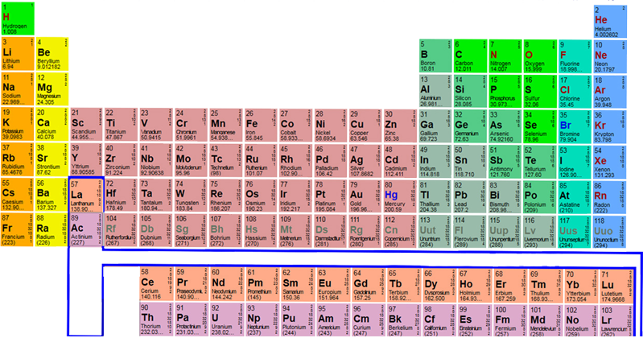
১
২
৩
৪
৫
৬
৭
৮
৯
১০
১১
১২
১৩
১৪
১৫
১৬
১৭
১৮
১
২
৩
৪
৫
৬
৭
পর্যায়-৬ ও পর্যায়-৭ এর ক্ষেত্রে ব্যতিক্রম লক্ষণীয় । তাদের প্রত্যেকের ১৮টি গ্রুপে ৩২টি করে মৌল অবস্থিত।
পর্যায়-৪ ও পর্যায়-৫ এই পর্যায় দুইটির ক্ষেত্রে ১৮টি গ্রুপে ১৮টি মৌল অবস্থিত।
২য় ও ৩য় পর্যায়ে ৮টি করে মৌল যা গ্রুপ ১-২ ও গ্রুপ ১৩- ১৮ তে অবস্থিত।
১ম পর্যায়ে ২টি মৌল যা গ্রুপ ১ ও গ্রুপ ১৮ তে অবস্থিত।

Slide 9
পর্যায় সারনীর নিচে ল্যানথেনাইড বর্গ ও অ্যাক্টিনাইড বর্গ
1
2
1 2 3 4 5 6 7 8 9 10 11 12 13 14
১৪ টি আনুভুমিক সারি
এখানে কয়টি আনুভূমিক সারি আছে?
এখানে কয়টি পর্যায় আছে?
২টি পর্যায়

Slide 10
মৌলগুলোকে তাদের ভর অনুসারে সাজাও।
আধুনিক পর্যায় সারণিক উদ্দেশ্য ব্যহত হয় এমন কোন জটিলতা কি সৃষ্টি হয়েছে?
Ar₄₀
K₄₀
Mg₂₄
Li₇
F₁₉
Si₂₈
Be₉
H₁
S₃₂
Al₂₇
N₁₄
Ne₂₀
Na₂₃
He₄
O₁₆
P₃₁
C₁₂
Cl₃₅
B₁₁
পর্যায় | মোট মৌলের সংখ্যা | গ্রুপ
 |  | 1 IA | 2 IIA | 3 IIIB | 4 IVB | 5 VB | 6 VIB | 7 VIIB | 8 VIII | 9 VIII | 10 VIII | 11 IB | 12 IIB | 13 IIIA | 14 IVA | 15 VA | 16 VIA | 17 VIIA | 18 0
1 |  | H |  |  |  |  |  |  |  |  |  |  |  |  |  |  |  |  | He
2 |  | Li | Be |  |  |  |  |  |  |  |  |  |  | B | C | N | O | F | Ne
3 |  | Na | Mg |  |  |  |  |  |  |  |  |  |  | Al | Si | P | S | Cl | K
4 |  | Ar
5
6
7
পর্যায় | মোট মৌলের সংখ্যা | গ্রুপ
 |  | 1 IA | 2 IIA | 3 IIIB | 4 IVB | 5 VB | 6 VIB | 7 VIIB | 8 VIII | 9 VIII | 10 VIII | 11 IB | 12 IIB | 13 IIIA | 14 IVA | 15 VA | 16 VIA | 17 VIIA | 18 0
1
2
3
4
5
6
7
ফলাফল মিলিয়ে নাও।
Notes:
আমরা জানি পর্যায় সারণির প্রথম পর্যায়ে দুইটি মৌল যা গ্রুপ 1 ও 18 তে অবস্থিত পর্যায়-2 ও পর্যায়-3 8টি মৌল যা গ্রুপ 1-2 ও 13-18 তে অবস্থিত। আমরা জানি গ্রুপ1 এ ক্ষার ধাতু এবং গ্রুপ- 18 এ নিষ্ক্রিয় গ্যাস অবস্থিত। ভর অনুযায়ী সাজালে ক্ষার ধাতু পটাসিয়াম নিষ্ক্রিয় গ্যাসের গ্রুপে এবং নিষ্ক্রিয় গ্যাস আর্গন ক্ষারধাতু গ্রুপে পড়ে যা পর্যায় সারণির উদ্দেশ্যকে ব্যহত করে।

Slide 11
মৌলসমূহকে তাদের পারমাণবিক সংখ্যা অনুসারে সাজানোর ফলে পূর্বে যে জটিলতা সৃষ্টি হয়েছে এখন কি তা আছে?
তাহলে পর্যায় সারণির মূল ভিত্তি কি?
মৌলসমূহকে তাদের পারমাণবিক সংখ্যা অনুসারে সাজাও।
Ar¹⁸
K¹⁹
Mg¹²
Li³
F⁹
Si¹⁴
Be⁴
H¹
S¹⁶
Al¹³
Ne¹⁰
Na¹¹
N⁷
He²
O⁸
P¹⁵
C⁶
Cl¹⁷
B⁵
পর্যায় | মোট মৌলের সংখ্যা | গ্রুপ
 |  | 1 IA | 2 IIA | 3 IIIB | 4 IVB | 5 VB | 6 VIB | 7 VIIB | 8 VIII | 9 VIII | 10 VIII | 11 IB | 12 IIB | 13 IIIA | 14 IVA | 15 VA | 16 VIA | 17 VIIA | 18 0
1 |  | H |  |  |  |  |  |  |  |  |  |  |  |  |  |  |  |  | He
2 |  | Li | Be |  |  |  |  |  |  |  |  |  |  | B | C | N | O | F | Ne
3 |  | Na | Mg |  |  |  |  |  |  |  |  |  |  | Al | Si | P | S | Cl | Ar
4 |  | K
5
6
7
পর্যায় | মোট মৌলের সংখ্যা | গ্রুপ
 |  | 1 IA | 2 IIA | 3 IIIB | 4 IVB | 5 VB | 6 VIB | 7 VIIB | 8 VIII | 9 VIII | 10 VIII | 11 IB | 12 IIB | 13 IIIA | 14 IVA | 15 VA | 16 VIA | 17 VIIA | 18 0
1
2
3
4
5
6
7
ফলাফল মিলিয়ে নাও।
Notes:
আমরা জানি পর্যায় সারণির প্রথম পর্যায়ে দুইটি মৌল যা গ্রুপ 1 ও 18 তে অবস্থিত পর্যায়-2 ও পর্যায়-3 8টি মৌল যা গ্রুপ 1-2 ও 13-18 তে অবস্থিত। আমরা জানি গ্রুপ1 এ ক্ষার ধাতু এবং গ্রুপ- 18 এ নিষ্ক্রিয় গ্যাস অবস্থিত।পারমাণবিক সংখ্যা অনুযায়ী সাজালে ক্ষার ধাতু পটাসিয়াম ক্ষারধাতু গ্রুপে এবং নিষ্ক্রিয় গ্যাস আর্গন নিষ্ক্রিয় গ্যাসের গ্রুপে পড়ে যা পর্যায় সারণির উদ্দেশ্যকে ব্যহত করে না।

Slide 12
পর্যায় সারণির মূল ভিত্তি
ম্যান্ডেলিফ
হেনরি মোসলে কর্তৃক পারমাণবিক সংখ্যা আবিস্কারের পূর্বে।
₁₉
_{K}
₃₉
সংশোধিত
হেনরি মোসলে কর্তৃক পারমাণবিক সংখ্যা আবিস্কারের পর।
নাম: Potasium
প্রতীক: K
পারমাণবিক ভর: 39
পারমাণবিক সংখ্যা: 19
Notes:
হেনরি মোসলে কর্তৃক পারমাণবিক সংখ্যা আবিস্কারের পর মেন্ডেলিফ তার পর্যায় সূত্র সংশোধন করেন। সে বিষয়টি ব্লাকবোর্ড ব্যবহার করেও বুজাতে পারেন।

Slide 13
মৌলগুলোর ইলেকট্রন বিন্যাসে কোন মিল খুজে পাও কি?
প্রত্যেকটি মৌলের সর্ববহিঃস্থ স্তরে কয়টি করে ইলেকট্রন দেখতে পাচ্ছ?
পর্যায় সারণিতে এদের গ্রুপ একই হবে না ভিন্ন ভিন্ন হবে?
সব ক’টি মৌল কি সমান শক্তিস্তর দখল করেছে?
প্রতিক
H
Li
Na
K
Rb
Cs
Fr
পারমাণবিক সংখ্যা
1
3
11
19
37
55
87
K | L | M | N | O | P | Q
1
2 | 1
2 | 8 | 1
2 | 8 | 8 | 1
2 | 8 | 18 | 8 | 1
2 | 8 | 18 | 18 | 8 | 1
2 | 8 | 18 | 32 | 18 | 8 | 1
Na
ইলেকট্রন বিন্যাস কতটি কক্ষপথ দখল করেছে?
পর্যায় সারণিতে মৌলটির অবস্থান কত নম্বর পর্যায়ে?
ইলেকট্রন বিন্যাস কতটি কক্ষপথ দখল করেছে?
পর্যায় সারণিতে মৌলটির অবস্থান কত নম্বর পর্যায়ে?
Notes:
আরো কিছু গ্রুপের উদাহরণের মাধ্যমে পর্যায় সারণিতে মৌলের অবস্থান পরিস্কার করতে পারেন।

Slide 14
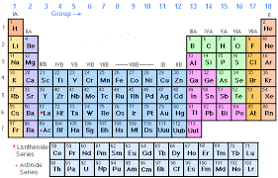
নিচের মৌলগুলোর ইলেকট্রন বিন্যাস লক্ষ্য কর।
প্রতীক
পাঃ সংখ্যা
ইলেক্ট্রন বিন্যাস
B
5
1s² 2s² 2p¹
Al
13
1s² 2s² 2p⁶ 3s² 3p¹
Ga
31
1s² 2s² 2p⁶ 3s² 3p⁶ 3d¹⁰ 4s² 4p¹
কারণঃ পর্যায়-২ ও পর্যায়-৩ এর ক্ষেত্রে গ্রুপ-৩ থেকে গ্রুপ-১২ পর্যন্ত কোনো মৌল উপস্থিত নেই। তাহলে ২য় ও ৩য় পর্যায়ের কোনো মৌলের ক্ষেত্রে, যদি সর্ববহিঃস্থ শক্তিস্তরে দু’টির বেশি ইলেকট্রন থাকে সেক্ষেত্রে সর্ববহিঃস্থ শক্তিস্তরে উপস্থিত ইলেকট্রন সংখ্যার সাথে দশ (১০) যোগ করে গ্রুপ সংখ্যা নির্ণয় করা সম্ভব।
পর্যায়-4 থেকে পর্যায়-7 পর্যন্ত যে সকল মৌলের ইলেকট্রন d উপস্তরে প্রবেশ করে তাদের ক্ষেত্রে d উপস্তরে প্রবেশকৃত ইলেকট্রন এবং সর্বশেষ কক্ষপথের ইলেকট্রন সংখ্যার সমষ্টি তার গ্রুপ নির্দেশ করে।
সর্বশেষ কক্ষ পথে কয়টি ইলেকট্রন আছে?
সর্বশেষ ইলেকট্রন সংখ্যার সাথে ১০ যোগ করতে হয়েছে কেন?
পর্যায় সারণির কোন গ্রুপে মৌলগুলো অবস্থিত।
Notes:
আরো কিছু গ্রুপের উদাহরণের মাধ্যমে পর্যায় সারণিতে মৌলের অবস্থান পরিস্কার করতে পারেন।

Slide 15
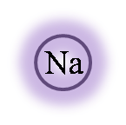
গ্রুপ- I
Rb
পর্যায় সারণিতে এদের পর্যায় শনাক্ত কর?
চিত্রগুলোতে কোন পার্থক্য খুজে পাও কি?
Notes:
প্রথম,দ্বিতীয়, তৃতীয়,চতুর্থ,ও পঞ্চম মডেলে শক্তিস্তর যথাক্রমে 1,2.3,4, ও 5 টি। সুতরাং তাদের পর্যায়ও ভিন্ন ভিন্ন হবে।

Slide 16
একক কাজ
সময়ঃ ১০ মিনিট
‘পর্যায় সারণিতে ইলেক্ট্রন বিন্যাসের উপর ভিত্তি করেই মৌলসমূহের ভৌত ও রাসায়নিক ধর্মাবলি তাদের পারমাণবিক সংখ্যা অনুযায়ী পর্যায়ক্রমে আবর্তিত হয়”। উক্তিটি বিশ্লেষণ কর।

Slide 17
ভিডিও
Notes:
প্রয়োজনীয় জায়গায় ভিডিওটি থামিয়ে শিক্ষার্থীদেরকে বুঝাতে পারেন।

Slide 18
দলগত কাজ
সময়ঃ ১০ মিনিট
নিচের মৌলগুলোকে ইলেকট্রন বিন্যাস করে পর্যায় সারণিতে তাদের অবস্থান উল্লেখ কর।
প্রতীক
পাঃ সংখ্যা
ইলেকট্রন বিন্যাস
পর্যায় সারণিতে অবস্থান
ব্যাখ্যা
P
15
S
16
Ne
10
Cl
17
Mg
12
Na
11
Notes:
সবল ও দূর্বল শিক্ষার্থীদেরকে দলে ভাগ করে দিতে পারেন।

Slide 19
মূল্যায়ন
১। পর্যায় সারণির মূল ভিত্তি কি?
২। Kr₃₆ এর গ্রুপ ও পর্যায় শনাক্ত কর।
৩। Sr₃₈ এর গ্রুপ ও পর্যায় শনাক্ত কর।

Slide 20
বাড়ির কাজ
আধুনিক পর্যায় সারণির পর্যায়-1 ও পর্যায়-2 এর মৌলগুলোর পারমাণবিক সংখ্যা ও ভর সংখ্যা শিখে আসবে।
Notes:
বাড়ির কাজ শিক্ষার্থীদের ডায়রিতে লিখে নিতে বলতে পারেন।

Slide 21
গুরুত্বপূর্ণ শব্দ
পারমাণবিক ভর, পারমাণবিক সংখ্যা, গ্রুপ, পর্যায়, শক্তিস্তর,

Slide 22
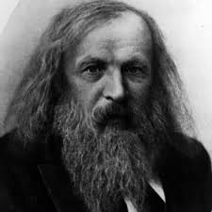
ধন্যবাদ

Slide 23
কৃতজ্ঞতা স্বীকার
শিক্ষা মন্ত্রণালয়, মাউশি, এনসিটিবি ও এটুআই এর সংশ্লিষ্ট কর্মকর্তাবৃন্দ এবং কন্টেন্ট সম্পাদক হিসাবে যাঁর নির্দেশনা, পরামর্শ ও তত্ত্বাবধানে এই মডেল কন্টেন্ট সমৃদ্ধ এরা হলেন-
জনাব সামসুদ্দিন আহমেদ তালুকদার
শিক্ষক প্রশিক্ষক, টিটিসি, কুমিল্লা।

